Slide 1

语言初步
— 数据处理、绘图与编程
张金龙
jinlongzhang01@gmail.com
June 3, 2010

Slide 2
报告内容
一 R简介
二 函数与对象
三 脚本编程
四 R绘图
五 编写函数
六 数据保存

Slide 3
一 R 简介

Slide 4
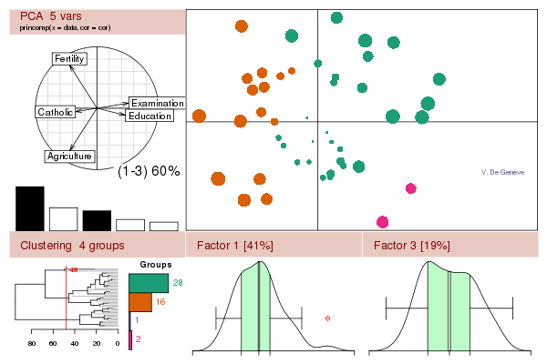
什么是R?
The R Project for Statistical Computing
图1 R首页的图形
R是一种统计绘图语言，也指实现该语言的软件。

Slide 5
简 史
R语言是从S统计绘图语言演变而来，可看作S的“方言”。
S语言上世纪70年代诞生于贝尔实验室，由Rick Becker, John Chambers, Allan Wilks开发。
基于S语言开发的商业软件Splus，可以方便的编写函数、建立模型，具有良好的扩展性，在国外学术界应用很广。
1995年由新西兰Auckland大学统计系的Robert Gentleman和Ross Ihaka，基于S语言的源代码，编写了一能执行S语言的软件，并将该软件的源代码全部公开，这就是R软件，其命令统称为R语言。

Slide 6
R的特点
多领域的统计资源
目前在R网站上约有2400个程序包，涵盖了基础统计学、社会学、经济学、生态学、空间分析、系统发育分析、生物信息学等诸多方面。
跨平台
R可在多种操作系统下运行，如Windows、MacOS、多种Linux和UNIX等。
命令行驱动
R即时解释，输入命令，即可获得相应的结果。

Slide 7
为什么选择R？
丰富的资源
涵盖了多种行业数据分析中几乎所有的方法。
良好的扩展性
十分方便得编写函数和程序包，跨平台，可以胜任复杂的数据分析、绘制精美的图形。
完备的帮助系统
每个函数都有统一格式的帮助，运行实例。
GNU软件
免费、软件本身及程序包的源代码公开。

Slide 8
R与其他统计软件比较
SAS:
速度快，有大量统计分析模块，可扩展性稍差，昂贵。
SPSS:
复杂的用户图形界面，简单易学，但编程十分困难。
Splus:
运行S语言，具有复杂的界面，与R完全兼容，昂贵。
……

Slide 9
R的缺点
用户需要对命令熟悉
与代码打交道，需要记住常用命令。
占用内存
所有的数据处理在内存中进行，不适于处理超大规模的数据。
运行速度稍慢
即时编译，约相当于C语言的1/20。
相比点击鼠标进行操作，R仍能够大大提高效率。

Slide 10
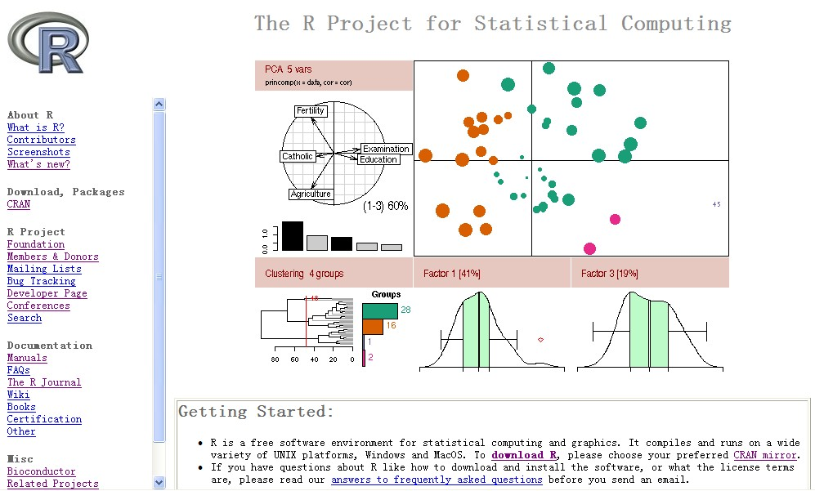
图2 R软件首页 http://www.r-project.org/

Slide 11
CRAN
The Comprehensive R Archive Network
简称CRAN，由世界几十个镜像网站组成网络，提供下载安装程序和相应软件包。各镜像更新频率一般为1-2天
推荐镜像：
中国的镜像:数学所
http://ftp.ctex.org/mirrors/CRAN/
即时更新的CRAN源
http://cran.r-project.org/

Slide 12
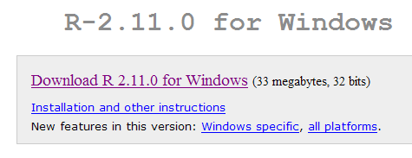
Windows下载和安装R
CRAN: Binaries>Windows>base
下载完成后，双击R-2.11.0-win32.exe 开始安装。
一直点击下一步，各选项默认，语言建议选英文。
图3 R2.11.0下载页面

Slide 13
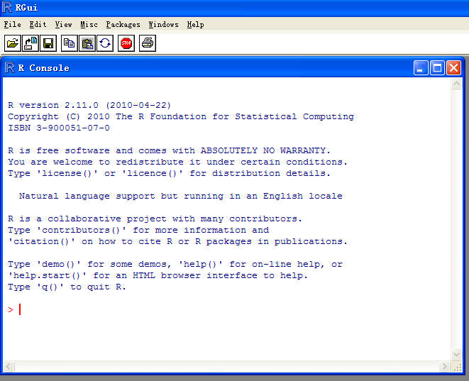
菜单栏
快捷按钮
控制台
光标:等待输入
图 4 R登陆界面(Windows版)
路径： 开始>所有程序>R 2.11.0

Slide 14
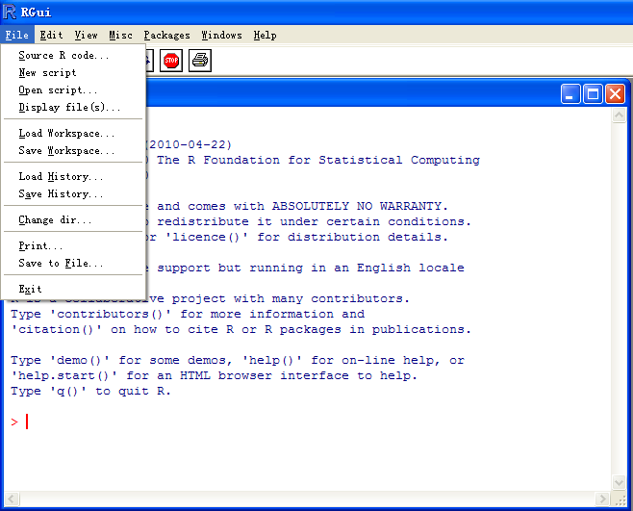
图 5 R Gui 的File菜单

Slide 15
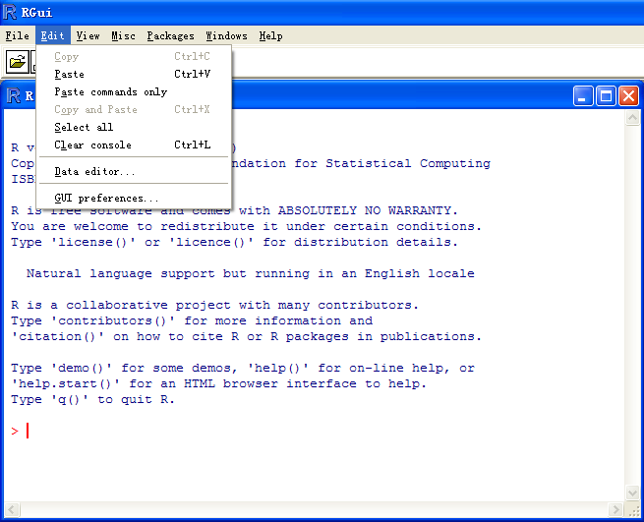
图 6 R Gui 的Edit菜单

Slide 16
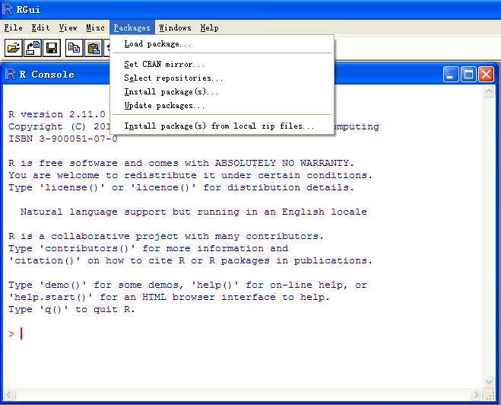
图 7 R Gui 的Packages菜单

Slide 17
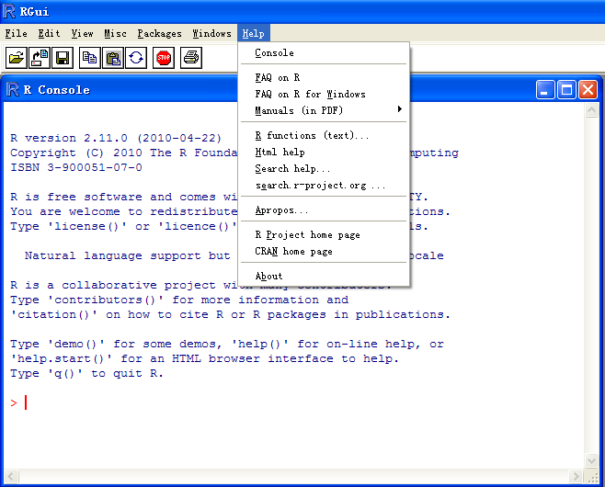
图 8 R Gui 的Help菜单

Slide 18
R程序包（R Packages）
程序包是什么？
R程序包是多个函数的集合，具有详细的说明和示例。
Window下的R程序包是经过编译的zip包。
每个程序包包含R函数、数据、帮助文件、描述文件等。
为什么要安装程序包？
R程序包是R功能扩展，特定的分析功能，需要用相应的程序包实现。
例如：系统发育分析，常用到ape程序包，群落生态学vegan包等。

Slide 19
常用R程序包(I)
ade4 | 利用欧几里得方法进行生态学数据分析
adephylo | 系统进化数据挖掘与比较方法
ape | 系统发育与进化分析
apTreeshape | 进化树分析
boot | Bootstrap检验
cluster | 聚类分析
ecodist | 生态学数据相异性分析
FD | 功能多样性分析
geiger | 物种形成速率与进化分析

Slide 20
常用R程序包(II)
Graphics | 绘图
lattice | 栅格图
maptools | 空间对象的读取和处理
mefa | 生态学和生物地理学多元数据处理
mgcv | 广义加性模型相关
mvpart | 多变量分解
nlme | 线性及非线性混合效应模型
ouch | 系统发育比较
pgirmess | 生态学数据分析
phangorn | 系统发育分析

Slide 21
常用R程序包(III)
picante | 群落系统发育多样性分析
raster | 栅格数据分析与处理
seqinr | DNA序列分析
sp | 空间数据处理
spatstat | 空间点格局分析，模型拟合与检验
splancs | 空间与时空点格局分析
stats | R统计学包
SDMTools | 物种分布模型工具
vegan | 植物与植物群落的排序，生物多样性计算

Slide 22
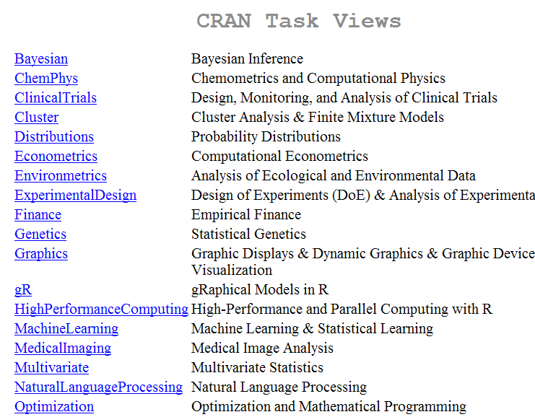
CRAN Task Views
图 9 CRAN Task Views： 对程序包的分类介绍

Slide 23
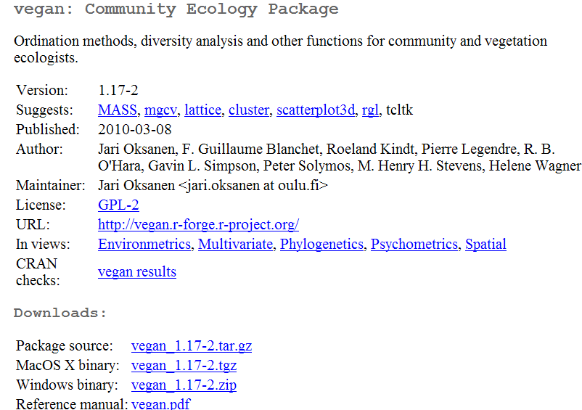
三种平台上的程序包
图 10 vegan包页面

Slide 24
R程序包
在CRAN 提供了每个包的源代码和编译好的程序包
以vegan包为例，CRAN提供了：
Package source: vegan_1.17-2.tar.gz
MacOS X binary: vegan_1.17-2.tgz
Windows binary: vegan_1.17-2.zip
Reference manual: vegan.pdf
Window下程序包为zip文件，安装时不要解压缩。

Slide 25
安装程序包的方法
1 用函数 install.packages()，
如果已经连接到互联网，在括号中输入要安装的程序包名称，选择镜像后，程序将自动下载并安装程序包。
例如： 要安装picante包,在控制台中输入
install.packages("picante")
2 安装本地zip包
路径：Packages>install packages from local files
选择本地磁盘上存储zip包的文件夹。

Slide 26
程序包使用
程序包的中函数，都要先导入，再使用，因此导入程序包是第一步。
在控制台中输入如下命令：
library(vegan)
library(ade4)
程序包内的函数的用法与R内置的基本函数用法一样。
library(vegan)
This is vegan 1.17-2

Slide 27
查看程序包帮助文件
vegan 程序包内部都有哪些函数？分别有什么功能？
查询程序包内容最常用的方法：
1 菜单 帮助>Html帮助
2 查看pdf帮助文档

Slide 28
查看函数的帮助文件
函数的默认值是什么？ 怎么使用？ 使用时需要注意什么问题？ 需要查询函数的帮助。
1 ?t.test
2 RGui>Help>Html help
3 apropos("t.test")
4 help("t.test")
5 help.search("t.test")
6 查看R包pdf手册

Slide 29
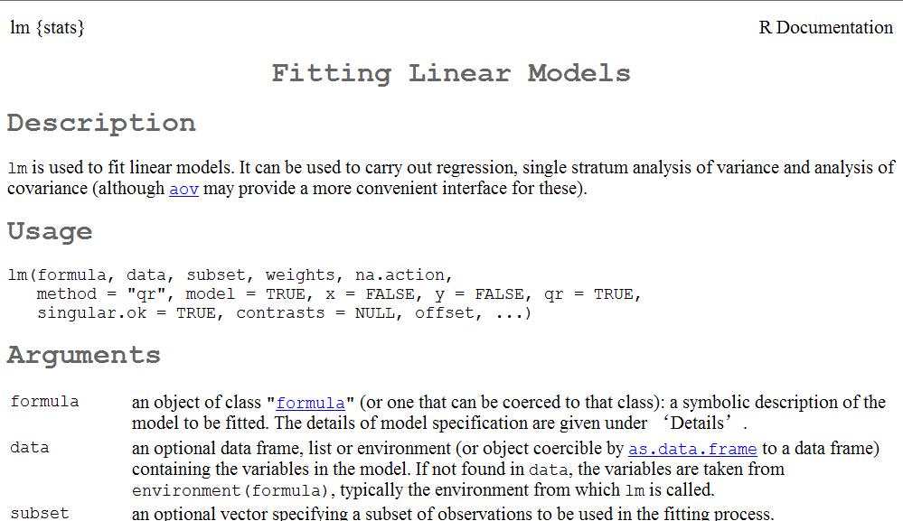
图 11 R帮助文件的内容与格式

Slide 30
帮助文件的内容
lm{stats} #函数名及所在包
Fitting Linear Models #标题
Description #函数描述
Usage #默认选项
Arguments #参数
Details #详情
Author(s) #作者
References #参考文献
Examples #举例

Slide 31
练习一 安装R并导入程序包
1. 安装R软件、熟悉菜单
2. 安装程序包
3. 调用程序包，查看程序包的帮助
library(vegan)
library(ape)
查找ape包中plot.phylo函数的帮助
输入 ?plot.phylo
将其中的Example粘贴到控制台中，查看运行的结果。

Slide 32
R图形界面：R commander
R commander是R的图形界面之一，是John Fox教授编写的，适用于不希望R编程的用户。随着用户的操作，其窗口还可以显示出相应操作的R程序，对于初学者可能会有帮助。
安装R commander
install.packages("Rcmdr")
R将自动下载并安装Rcmdr所需的所有程序包

Slide 33
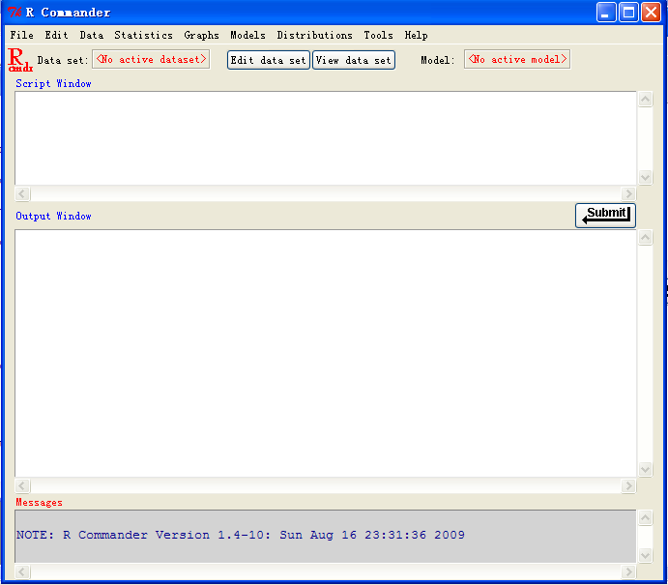
图形界面之一：R Commander
界面操作代码
结果输出
图 12 R commander 界面 library(Rcmdr)

Slide 34
为什么要学习编程?
界面操作直观易学，但也存在一些不足：
(1)操作的过程难以保存，数据处理不够灵活，在进行步骤繁多的数据处理工作时十分费时费力；
(2)在建立模型或自己编写函数时也会遇到困难。
而这些困难可以通过编程解决。
要学习R编程，首先要了解R的函数、对象及其操作。

Slide 35
二 函数与对象

Slide 36
R的函数
R是一种解释性语言，输入后可直接给出结果。
功能靠函数实现。
函数形式:
函数(输入数据，参数= )
如果没有指定，则参数的以默认值为准。
例如:
平均值 mean(x, trim = 0, na.rm = FALSE, ...)
线性模型 lm(y~x, data=test)

Slide 37
R的函数
每一个函数执行特定的功能，后面紧跟括号，例如：
平均值 mean()
求和 sum()
绘图 plot()
排序 sort()
除了基本的运算之外，R的函数又分为”高级”和”低级”函数，高级函数可调用低级函数,这里的”高级”函数习惯上称为泛型函数。
如plot()就是泛型函数，可以根据数据的类型，调用底层的函数，应用相应的方法绘制相应的图形。这就是面向对象编程的思想。

Slide 38
R有哪些函数?
查询的方法：Help>Html help>packages
log()
log10()
exp()
sin()
cos()
tan()
asin()
acos()
binom.test()
fisher.test()
chisq.test()
glm(y ~ x1+x2+x3, binomial)
friedman.test()
mean()
sd()
var()
….

Slide 39
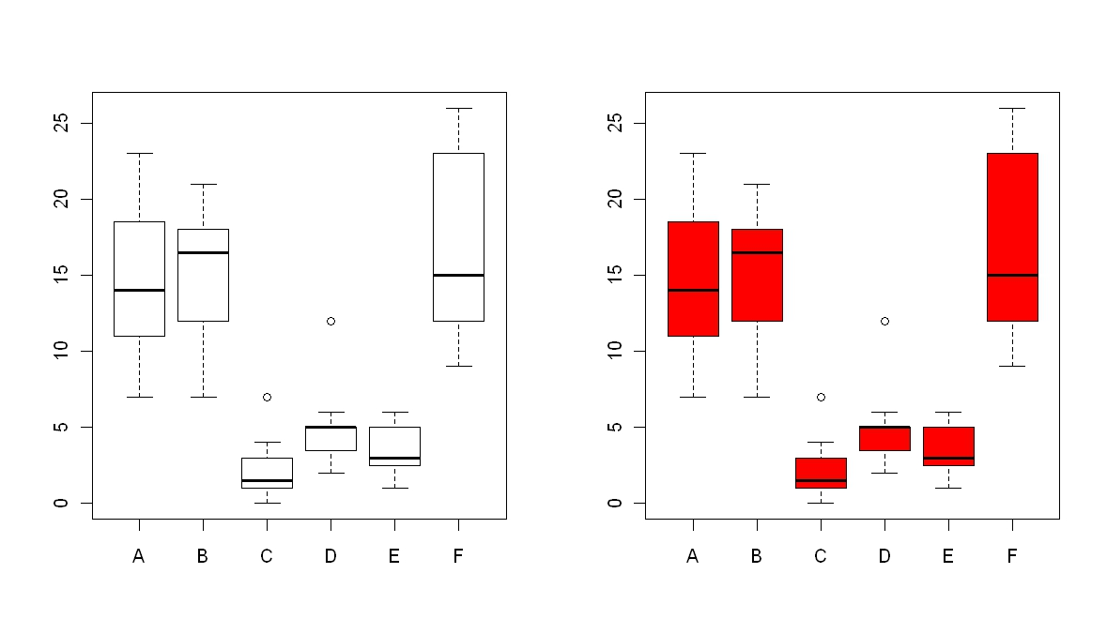
R函数调用及其选项
图13 箱线图修饰前后(左：默认值，右：修改属性后)
函数的调用方法, 函数名() 如 plot(), lm(),并将对象放入括号中。

Slide 40
R函数调用及其选项
箱线图绘制函数的调用
boxplot(day~type, data=bac, col="red", xlab="Virus", ylab="days")
day~type，以type为横轴，day为纵轴绘制箱线图。
data=bac 数据来源bac
col=“red” 箱线图为红色
xlab=“Virus” 横轴名称为Virus
ylab=“days” 纵轴名称为days

Slide 41
练习二：查询函数帮助
查看boxplot的帮助文件
?boxplot
查看最后的examples
将帮助文件中的内容粘贴到控制台中，运行并观看运行结果。
boxplot(count ~ spray, data = InsectSprays, col = "lightgray")
参数更改
boxplot(count ~ spray, data = InsectSprays, col = "red", xlab="spray", ylab="counts")

Slide 42
赋值与注释
在控制台中键入如下命令
2 + 2
a <- 2
<-也可用=, 甚至->代替
b <- 2
c <- a+b
c
#注释
赋值符号

Slide 43
如何为对象起名？
R处理的所有数据、变量、函数和结果都以对象的形式保存。
1. 区分大小写,注意China和china的不同。
2. 不能用数字作为变量，对象也不能用数字开头，但是数字可以放在中间或结尾，如2result与result2，后者是合法的。
3. 建议不要用过短的名称。可以用”.”作为间隔，例如 anova.result1。
4. 不要使用保留名：
NA, NaN, pi, LETTERS, letters, month.abb, month.name

Slide 44
元素的类型
对象是由各元素组成的。每个元素，都有自己的数据类型
数值型 Numeric 如 100, 0, -4.335
字符型 Character 如 “China”
逻辑型 Logical 如TRUE, FALSE
因子型 Factor 表示不同类别
复数型 Complex 如：2 + 3i

Slide 45
对象的类(class)
向量(vector) 一系列元素的组合。
如 c(1,2,3); c("a","a","b","b","c")
因子(factor) 因子是一个分类变量
c("a","a","b","b","c")
矩阵(matrix) 二维的数据表，是数组的一个特例
x <- 1:12 ; dim(x) <- c(3,4)
[,1] [,2] [,3] [,4]
[1,] 1 4 7 10
[2,] 2 5 8 11
[3,] 3 6 9 12

Slide 46
对象的类
数组(array)
数组是k维的数据表（k in 1:n, n 为正整数）。
向量(n = 1) 矩阵(n = 2) 高维数组(n >= 3)
数据框(dataframe)
是由一个或几个向量和（或）因子构成，它们必须是等长的，但可以是不同的数据类型。
列表(list)
列表可以包含任何类型的对象。
可以包含向量、矩阵、高维数组，也可以包含列表

Slide 47
运算符
数学运算 运算后给出数值结果
+, -, *, /, ^ (幂)
比较运算 运算后给出判别结果(TRUE FALSE)
>, <, <=, >=, ==, !=
逻辑运算 与、或、非
!, &, &&, |, ||

Slide 48
数据表的行与列
表1 数据表、数据框与向量
列名 Column names
物种数
科数
属数
海拔
坡度
类型
样方1
40
15
22
600
25
山顶
样方2
51
12
26
350
30
山坡
样方3
46
11
20
390
45
山坡
样方4
38
12
24
260
20
低地
每行作为一个Entry
样方5
49
10
25
220
33
低地
行名Row names
字符串
字符串、因子
每列可看做带名称的向量

Slide 49
数据框的组成
每个数据表可以看作一个数据框(dataframe)。
每一列(column)作为一个向量(vector)。
由很多不同类型的向量组成，如字符型，因子型，数值型。
每一行(row)作为一个记录(entry)
如何生成数据框？
两种办法：
(1)从外部数据读取
(2)各类型因子组合成数据框

Slide 50
外部数据读取
最为常用的数据读取方式是用read.table() 函数或read.csv()函数读取外部txt或csv格式的文件。
txt文件，制表符间隔
csv文件，逗号间隔
一些R程序包（如foreign）也提供了直接读取Excel, SAS, dbf, Matlab, spss, systat, Minitab文件的函数。

Slide 51
read.csv()的使用
例：test.data<-read.csv("D:/R/test2.csv",header=T)
header=T表示将数据的第一行作为标题。
read.table(file=file.choose(),header=T) 可以弹出对话框，选择文件。

Slide 52
例：从数据输入到t检验
现有6名患者的身高和体重，检验体重除以身高的平方是否等于22.5。
表2 六名患者的身高和体重
编号 | 1 | 2 | 3 | 4 | 5 | 6
身高 m | 1.75 | 1.80 | 1.65 | 1.90 | 1.74 | 1.91
体重kg | 60 | 72 | 57 | 90 | 95 | 72

Slide 53
第一种方式：从控制台输入数据
数据量较少时可以从控制台直接输入：
height<-c(1.75, 1.80, 1.65, 1.90, 1.74, 1.91)
weight<-c(60, 72, 57, 90, 95, 72)
sq.height<-height^2
ratio<-weight/sq.height
t.test(ratio, mu=22.5)

Slide 54
第二种方式 从外部读取数据
数据量较大时用read.table函数从外部txt文件读取
第1步 将Excel中的数据另存为.txt格式（制表符间隔）或.csv格式。
第2步 用read.table()或read.csv()函数将数据读入R工作空间，并赋值给一个对象。

Slide 55
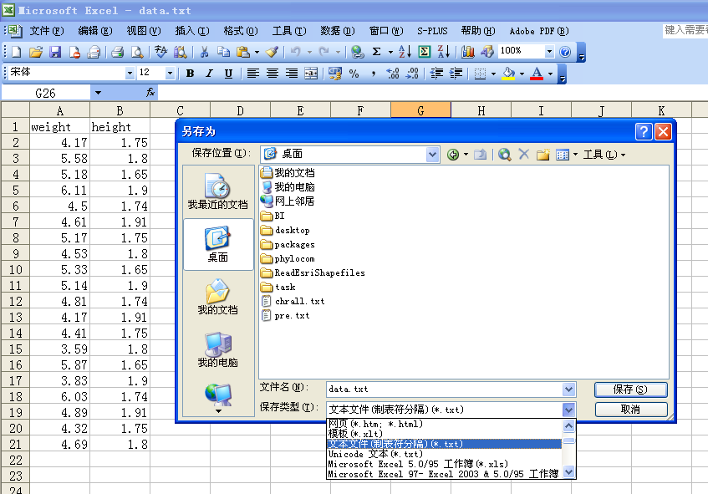
图14 在Excel中将数据存为txt文件

Slide 56
例：t检验(续)
一般从txt文档读取数据。每一行作为一个观测值。每一行的变量用制表符，空格或逗号间隔开。
read.table(”位置”, header=T)
read.csv(”位置”,header=T)
#从外部读取数据
data1<-read.table("d:/t.test.data.txt",header=T)
bmi<- data1$weight/data1$height^2
t.test(bmi, mu=22.5) #t检验

Slide 57
练习三：数据读取和t检验
将表2中的数据录入Excel中，另存为t.test.txt文件。
用read.table函数读取该文件。
t.test.data <- read.table(“X:/t.test.txt”, header=TRUE)
对变量t.test.data中的
attach(t.test.data)
ratio<-weight/height^2
t.test(ratio)

Slide 58
例：单因素方差分析
将三种不同菌型的伤寒病毒a,b,c分别接种于10，9，和11只小白鼠上，观察其存活天数，问三种菌型下小白鼠的平均存活天数是否有显著差异。
a菌株：2, 4, 3, 2, 4, 7, 7, 2, 5, 4
b菌株：5, 6, 8, 5, 10, 7, 12, 6, 6
c菌株：7,11,6, 6, 7, 9, 5, 10, 6, 3, 10

Slide 59
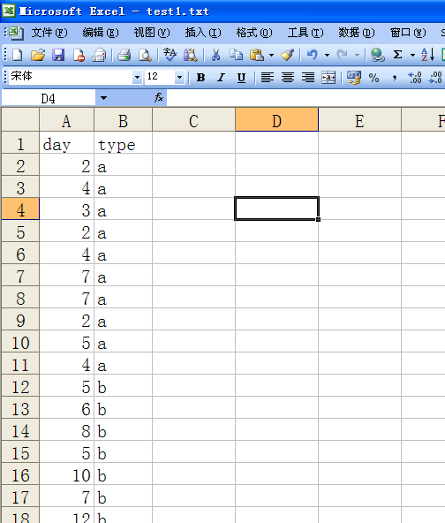
准备数据表
图15 数据表的准备
day和type 各为一列

Slide 60
例：方差分析(续)
#数据读取，将test1.txt中的内容保存到bac中， header=T表示保留标题行。
bac<-read.table("d:/anova.data.txt",header=T)
#将ba数据框中的type转换为因子(factor)
bac$type<-as.factor(bac$type)
ba.an<-aov(lm(day~type, data=bac))
summary(ba.an)
boxplot(day~type,data=bac,col="red")

Slide 61
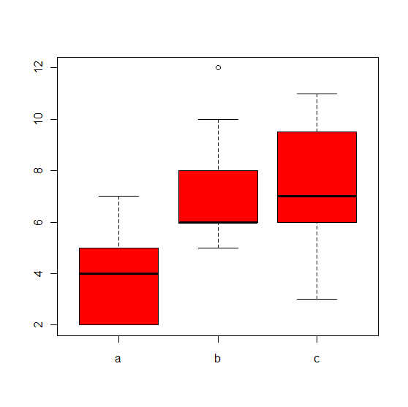
图16 三种菌型对小白鼠影响的箱线图

Slide 62
练习四：方差分析和箱线图绘制
1 在excel中准备数据表
2 用R读取数据表
3 输入如下命令进行方差分析、绘制箱线图
boxplot(day~type,data=bac,col="red")
ba.an<-aov(lm(day~type,data=bac))
summary(ba.an)

Slide 63
向量、矩阵和数据框的创建
有时需要对读入的数据进行操作，将某一向量转换成矩阵，如条件筛选，此时将遇到向量、矩阵和数据框的生成、条件筛选等。
例如：提取前面群落数据表中，物种数>30的行，提取其中的某一列，进行分析等。

Slide 64
向量的创建
四种类型的向量
字符型
character<-c("China", "Korea", "Japan", "UK", "USA", "France", "India", "Russia")
数值型
numeric<-c(1, 3, 6, 7, 3, 8, 6, 4)
逻辑型
logical<-c(T, F, T, F, T, F, F, T)
复数型 略

Slide 65
向量的创建
生成向量的函数 c(),rep(),seq(),”:”
c(2,5,6,9)
rep(2,times=4)
seq(from=3, to=21, by=3 )
[1] 3 6 9 12 15 18 21
“:”
1:15
[1] 1 2 3 4 5 6 7 8 9 10 11 12 13 14 15
通过与向量的组合，产生更为复杂的向量。
rep(1:2,c(10,15))

Slide 66
向量创建——产生随机数
runif(10, min = 0, max= 1)
rnorm(10, mean = 0, sd = 1)
几个随机数的相关函数
概率密度 dunif(x, min=0, max=1, log = FALSE)
累积函数 punif(q, min=0, max=1, …)
分位数 qunif(p, min=0, max=1, …)
随机均匀分布 runif(n, min=0, max=1)

Slide 67
矩阵的创建
生成矩阵的函数 dim()和matrix()
dim() 定义矩阵的行列数，例如：
x <- 1:12
dim(x) <- c(3,4)
[,1] [,2] [,3] [,4]
[1,] 1 4 7 10
[2,] 2 5 8 11
[3,] 3 6 9 12
matrix.x <- matrix(1:12,nrow=3,byrow=T)
t(x)#转置 为行或列添加名称：row.names() col.names()

Slide 68
数据框的创建
创建数据框的函数:data.frame(), as.data.frame(), cbind(), rbind()
cbind() # 按列组合成数据框
rbind() # 按行组合成数据框
data.frame() #生成数据框
head() #默认访问数据的前6行

Slide 69
列表的创建
列表可以是不同类型甚至不同长度的向量(数值型，逻辑型，字符型等等)、数据框甚至是列表的组合。
list()
例如
list(character,numeric,logical,matrix.x)

Slide 70
类的判断
对象类型判断
mode() 判断存储的类型
class() 判断数据的类
根据数据的类，采用相应的处理方法。
以下函数，主要用在函数处理异常时使用，目的是增强程序的稳健性。
is.numeric() #返回值为TRUE或FALSE
is.logical() #是否为逻辑值
is.charactor() #是否为字符串
is.null() #是否为空
is.na() #是否为na

Slide 71
类的转换
as.numeric() #转换为数值型
as.logical() #转换为逻辑型
as.charactor() #转换为字符串
as.matrix() #转换为矩阵
as.data.frame() #转换为数据框
as.factor() #转换为因子

Slide 72
向量内的元素引用
### Dalgaard书中的例子
intake.pre <- c(5260, 5470, 5640, 6180, 6390, 6515, 6805, 7515, 7515, 8230, 8770)
intake.post <- c(3910, 4220, 3885, 5160, 5645, 4680, 5265, 5975, 6790, 6900, 7335)
intake.pre[5]; #引用第5个元素
intake.pre[c(3,5,7)] #引用第3，5，7个元素
v <- c(3,5,7); intake.pre[v];
intake.pre[1:5]; #引用第1到5个元素
intake.pre[-c(3,5,7)] #去除第3，5，7元素

Slide 73
数据框内元素的引用
intake <- data.frame(intake.pre, intake.post)
引用数据框中的元素
(1) $ 引用列，后面为列的名称
例如 intake$intake.pre
(2) [,]方括号引用，逗号前为行，逗号后为列
intake[,1]; 引用第1列
intake[5,]; 引用第5行
intake[5,1]; 引用第1列，第5行
i = 1:5; intake[i,] 引用1到5行

Slide 74
列表内元素的引用
列表内元素的引用可以用”[[]]”
如 list1[[c(1,2,3)]]
上述放于”[]”内的数字，称为下标。通过下标的变化，可以方便的访问向量、数据框、矩阵、列表内的各元素。熟悉下标的用法对掌握循环结构是非常重要的。

Slide 75
访问数据框内的元素
直接调用数据框内的列，以列的名称作为向量的名称
attatch()
detatch()
在函数内部，对数据进行相应调整
with() #with函数内部形成一个空间，在这个空间中，函数可以对列访问。
within()
transform() #数据的转换,如取log
subset() #取数据的子集
apply() #对数据表或矩阵应用某个函数，可减少循环

Slide 76
条件筛选
条件筛选是先对变量否满足条件进行判断，满足为TRUE，不满足为FALSE。之后再用逻辑值对向量内的元素进行筛选。
intake.pre > 7000
[1] FALSE FALSE FALSE FALSE FALSE FALSE FALSE TRUE TRUE TRUE TRUE
intake.pre[intake.pre > 7000]
intake.pre > 7000 & intake.pre <= 8000
[1] FALSE FALSE FALSE FALSE FALSE FALSE FALSE TRUE TRUE FALSE FALSE
intake.post[intake.pre > 7000 & intake.pre <= 8000]

Slide 77
练习五：下标和条件筛选
创建一个2到50的向量 vector1
2, 4, 6, 8, ..., 48, 50
vector1<-seq(from=2, to=50, by=2)
选取vector1中的第20个元素 vector1[20]
选取vector1中的第10，15，20个元素
vector1[c(10,15,20)]
选取vector1中的第10到20个元素
vector1[10:20]
选取vector1中值大于40的元素
vector1[vector>40]

Slide 78
排 序
将向量中的元素按照一定顺序排列。
sort() 按数值大小排序
举例：
intake$intake.pre
sort(intake$intake.pre)
order() 默认给出从小到大的出现序号。
order(intake$post)
o <- intake[order(intake$intake.pre),]

Slide 79
工作空间image
R的所有对象都在计算机内存的工作空间中。
ls() 列出工作空间中的对象
rm() 删除工作空间中的对象
rm(list=ls()) 删除空间中所有对象
save.image() 保存工作镜像
sink() 将运行结果保存到指定文件中
getwd() 显示当前工作文件夹
setwd() 设定工作文件夹
可将结果保存在image中，形式为.Rdata文件，里面保存了R当前工作空间中的各种对象，包括函数。

Slide 80
输入历史 history
输入的命令，在R中作为历史history保存，可输入函数
history() # 查看输入历史
history(Inf) # 查看打开R之后所有的输入
可用向上或向下的箭头切换输入的行。

Slide 81
练习六：了解工作路径
1 查看当前R工作的空间目录
getwd()
2 将R工作的路径设置为 d:/data/
setwd("d:/data")
save.image("example.Rdata")
load("example.Rdata")
3 历史
history(Inf)

Slide 82
三 脚本编程
Scripting

Slide 83
脚本语言
脚本语言
脚本语言(scripting language)又称动态语言，是依靠解释器完成相应的功能的一类计算机语言，通常以ASCII码的文本格式保存源程序。
特点
脚本语言语法和结构通常比较简单，不需要编译，通过解释器对脚本进行解释，从而给出结果，能用简单的代码完成复杂的功能，但是速度较慢。
常见的脚本语言
Windows批处理程序, PHP, Perl, Python, Ruby, JavaScript等。

Slide 84
集成开发环境
很多计算机语言都有IDE (integrated development environment)，即集成开发环境,如 Windows的VisualStudio, Visual Basic等等。
但是R通常无需集成开发环境，脚本在一般的文本编辑器里即可编辑。
如 Windows自带的记事本,Notepad++, UltraEdit，TinnR。
Linux下的Vi, Vim, Emacs等等。
在代码较多的情况下，常需要对行数、函数、括号、函数选项等进行高亮显示，设置成不同的颜色，以减少错误的发生。

Slide 85
编辑器
R自带的脚本编辑器
Editplus （www.editplus.com ）
TinnR (http://www.sciviews.org/Tinn-R/ )
Ultraedit （www.ultraedit.com/ ）
Emacs （www.gnu.org/software/emacs/ ）
Notepad++ 与NpptoR组合
（http://notepad-plus.sourceforge.net/ ）
记事本或写字板 等等

Slide 86
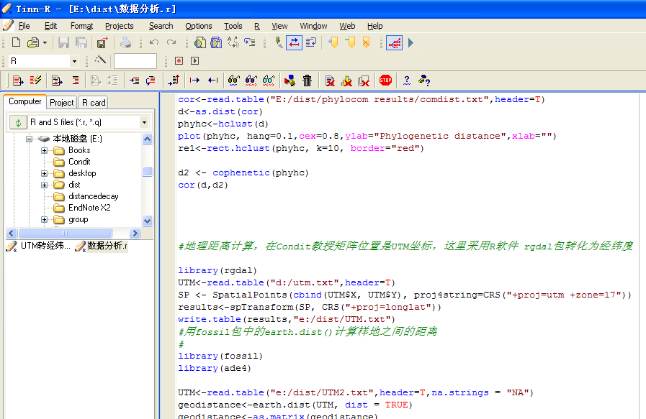
图17 TinnR对R脚本的高亮显示

Slide 87
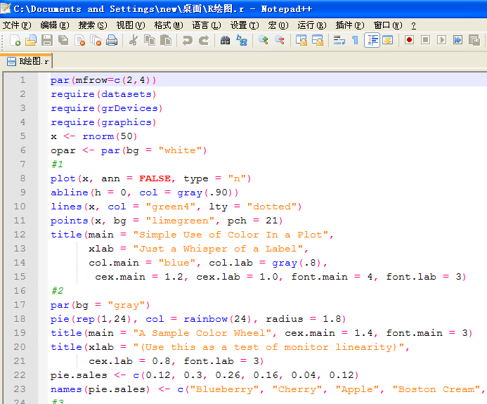
图18 NotePad++对R脚本的高亮显示

Slide 88
例-线性回归
对一批涂料进行研究，确定搅拌速度对杂质含量的影响，数据如下，试进行回归分析
表3 搅拌速度对涂料中杂质的影响
转速rpm | 20 | 22 | 24 | 26 | 28 | 30 | 32 | 34 | 36 | 38 | 40 | 42
杂质率% | 8.4 | 9.5 | 11.8 | 10.4 | 13.3 | 14.8 | 13.2 | 14.7 | 16.4 | 16.5 | 18.9 | 18.5

Slide 89
脚本举例
#将以下代码粘贴到编辑器中，另存为regression.r文件。
rate<-c(20, 22, 24, 26, 28, 30, 32, 34, 36, 38, 40, 42)
impurity <-c(8.4, 9.5, 11.8, 10.4, 13.3, 14.8, 13.2, 14.7, 16.4, 16.5, 18.9, 18.5)
plot(impurity~rate)
reg<-lm(impurity~rate)
abline(reg,col="red")
summary(reg)

Slide 90
运行脚本
三种运行方式
1 通过source()函数运行
source("d:/regression.r")
2 通过R脚本编辑器运行
路径：RGui>File>Open Script #Ctrl+R运行
3 直接粘贴到R控制台
ctrl+c, ctrl+v
第三种最为简单直接

Slide 91
练习十:R脚本运行
将R命令粘贴到记事本中，另存为regression.R文件。
分别通过三种方式运行R脚本。

Slide 92
四 R绘图

Slide 93
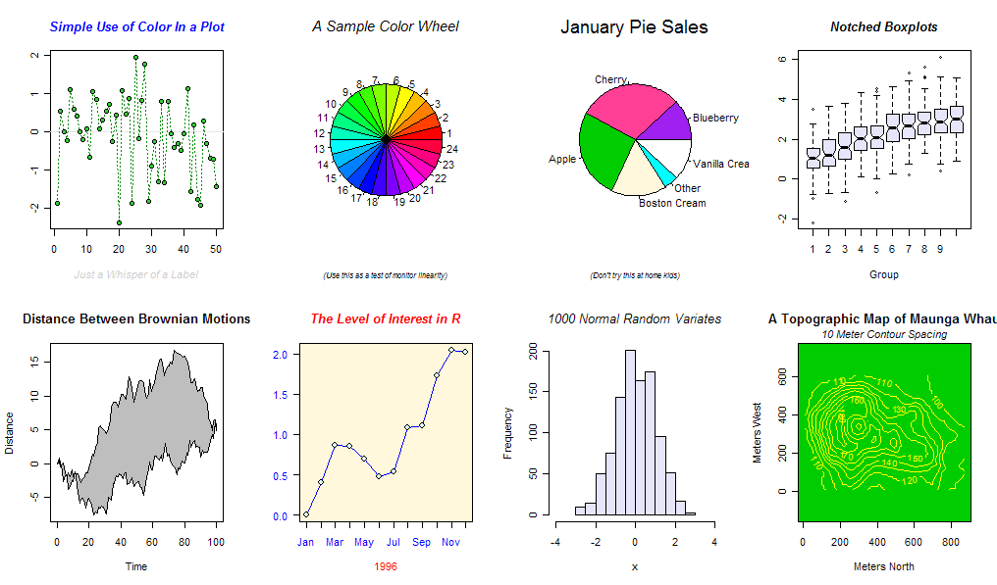
图19 R绘制的图形

Slide 94
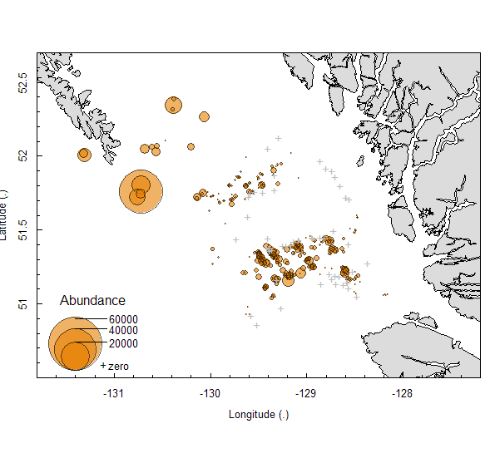
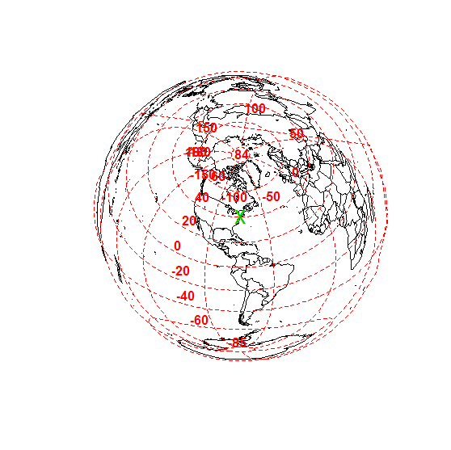
绘制地图
图20 左图 maps包 map()右图 PBSmapping包 addBubbles()

Slide 95
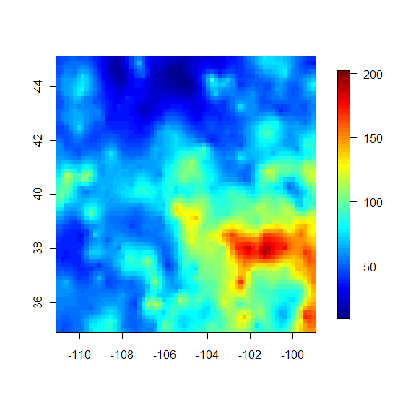
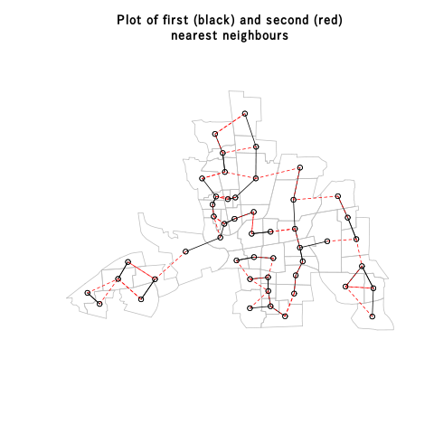
绘制地图
图21 fields 包实例 spdep 包实例

Slide 96
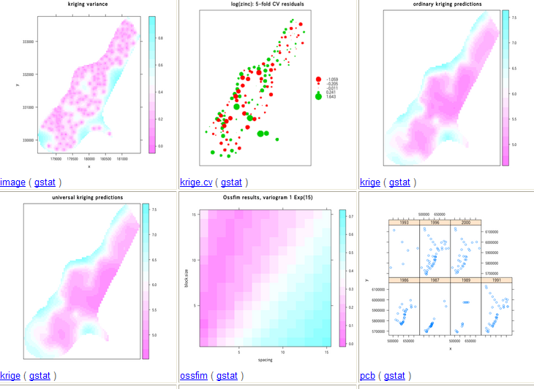
空间分析绘图
图22 gstat程序包实例

Slide 97
R绘图功能
R具备卓越的绘图功能，通过参数设置对图形进行精确控制。绘制的图形能满足出版印刷的要求，可以输出Jpg、tiff、eps、emf、pdf、png等各种格式。
通过与GhostScript软件的结合，可以生成600dpi，1200dpi的等各种分辨率和尺寸的图形。
绘图是通过绘图函数结合相应的选项完成的。
绘图函数包括高级绘图函数和低级绘图函数。

Slide 98
高级绘图函数
plot() | 绘制散点图等多种图形,根据数据的类，调用相应的函数绘图
hist() | 频率直方图
boxplot() | 箱线图
stripchart() | 点图
barplot() | 柱状图
dotplot() | 点图
piechart() | 饼图
matplot() | 数学图形

Slide 99
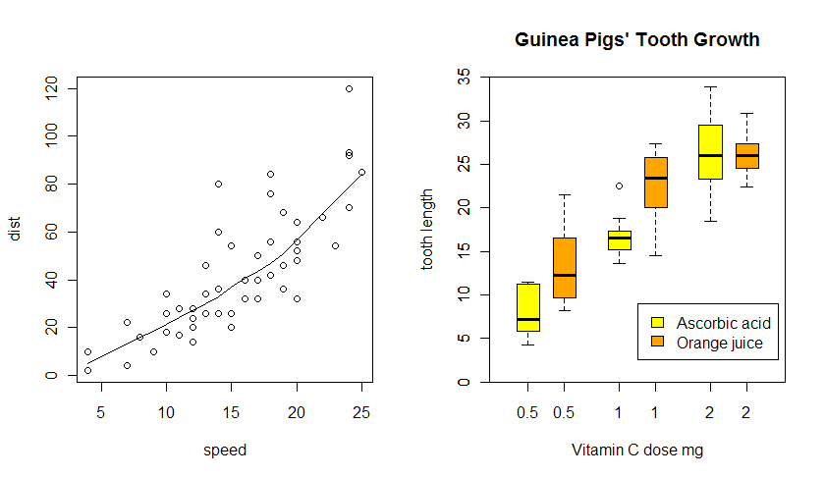
图23 散点图与箱线图

Slide 100
低级绘图函数
lines() | 添加线
curve() | 添加曲线
abline() | 添加给定斜率的线
points() | 添加点
segments() | 折线
arrows() | 箭头
axis() | 坐标轴
box() | 外框
title() | 标题
text() | 文字
mtext() | 图边文字

Slide 101
绘图参数
参数用在函数内部，在没有设定值时使用默认值。
font = 字体,lty = 线类型,lwd = 线宽度,pch = 点的类型,
xlab = 横坐标,ylab = 纵坐标,
xlim = 横坐标范围,
ylim = 纵坐标范围,
也可以对整个要绘制图形的各种参数进行设定
参见 par()

Slide 102
举例：绘图
生成0到2之间的50个随机数，分别命名为x,y
x <- runif(50,0,2)
y <- runif(50,0,2)
绘图：将主标题命名为“散点图”， 横轴命名为”横坐标”， 纵轴命名为“纵坐标”
plot(x, y, main="散点图", xlab="横坐标", ylab="纵坐标")
text(0.6,0.6,"text at (0.6,0.6)")
abline(h=.6,v=.6)

Slide 103
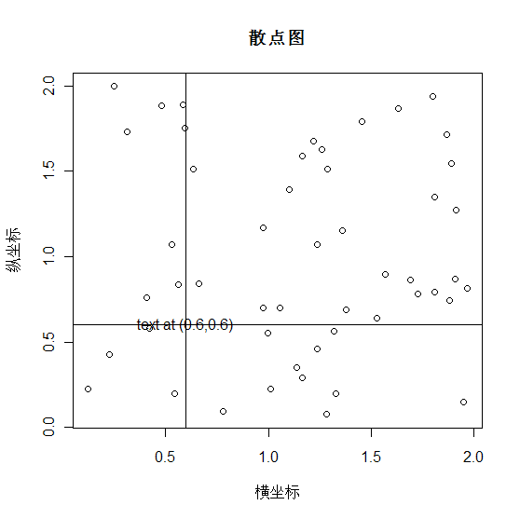
图24 绘图举例

Slide 104
例：分步绘图
1.打开绘图窗口，不绘制任何对象
plot(x, y, type="n", xlab="", ylab="", axes=F)
2.添加坐标点 points(x,y)
3.添加坐标轴
axis(1); axis(at=seq(0.2,1.8,0.2), side=2)
4.补齐散点图的边框 box()
5.添加标题、副标题、横轴说明、纵轴说明
title(main="Main title", sub="subtitle", xlab="x-label", ylab="y-label")

Slide 105
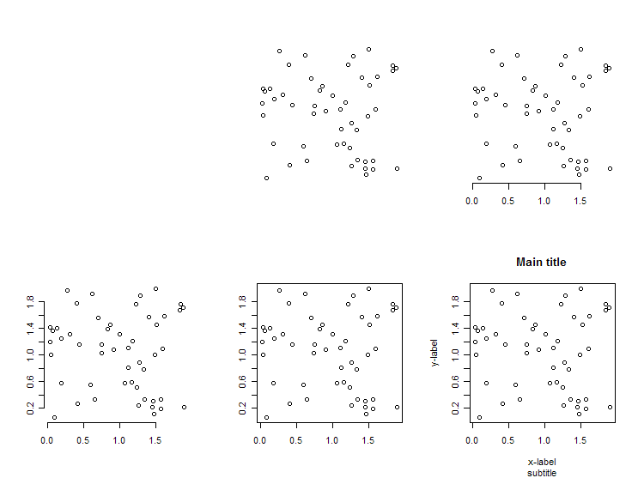
1
2
3
4
5
6
图25 分步绘图

Slide 106
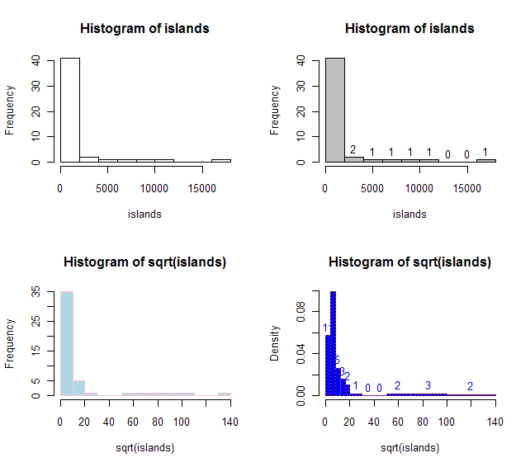
一页多图
图26 一页多图
par()
par(mfrow=c(2,2)
...

Slide 107
在原有图形上添加元素
举例：
x <- rnorm(100) # 生成随机数
hist(x,freq=F) # 绘制直方图
curve(dnorm(x),add=T) # 添加曲线
h <- hist(x, plot=F) # 绘制直方图
ylim <- range(0, h$density, dnorm(0)) #设定纵轴的取值范围
hist(x, freq=F, ylim=ylim) #绘制直方图
curve(dnorm(x),add=T,col="red") #添加曲线

Slide 108
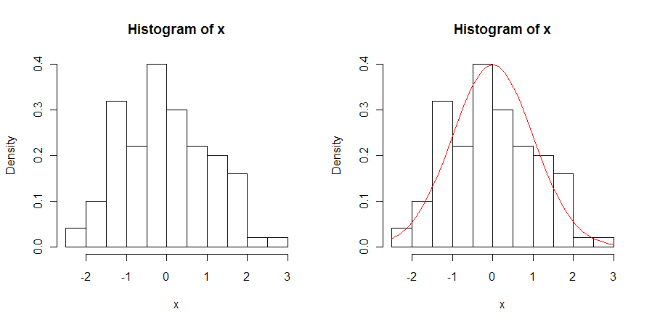
图27 在原有直方图上添加曲线

Slide 109
练习八：绘图练习
练习1 将Rplots.r中的代码拷贝到R控制台中，查看R绘制的图形。
练习2 对例进行回归分析，并绘制散点图，并为散点图添加回归直线。
plot(impurity~rate)
reg<-lm(impurity~rate)
abline(reg,col="red")
summary(reg)

Slide 110
五 编写函数

Slide 111
编程基础
R可以灵活的编写程序，用户自己编写的程序可以直接调用。编程时无需声明变量的类型，这与C,C++等语言不同。
基本格式
函数名 <- function(数据,参数1= 默认值,…)
{
异常处理;
表达式(循环/判别);
return(返回值);
}
函数内部也可用#添加注释

Slide 112
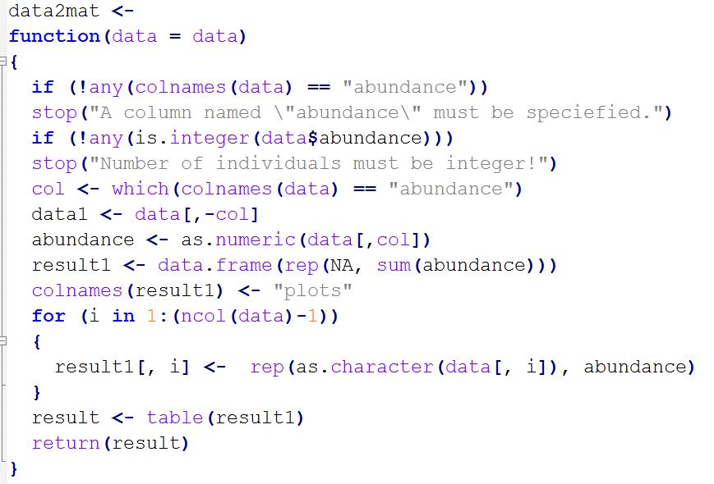
函数实例
图28 函数实例 data2mat()

Slide 113
程序流程控制 if
if(条件) 表达式
if(条件) 表达式1 else 表达式2
举例
p = 0.03 {
if(p<=0.05) print("p <= 0.05!")
else print("p > 0.05!")
}

Slide 114
循环 for, while
for(变量 in 向量) 表达式
用法：
for(i in 1:10) print(i)
while(条件) 表达式
用法:
i <- 1
while(i<10){ print(i); i <- i + 1}

Slide 115
返回值
返回值表示函数输出的结果。
返回值必须是一个对象。
R默认将最后一行作为返回值。
如果函数的结果需要有多个返回值，可以创建一个list()，并返回该对象。
也可以用return()函数，设定返回值。
但是一个函数的返回的对象只有一个。

Slide 116
异常处理
如数据输入不能满足要求，或者参数设定错误等等，可能造成函数给出错误的结果，则需要对函数的运行过程发出警告或终止，以提高程序的稳健性。
警告的写法
if(any(is.na(inputdata)))
inputdata <- na.omit(inputdata)
cat(“NAs are found in the input data, and has been removed.\n")
终止的写法 if(any(is.na(xx))) stop("NAs are not allowed!\n")

Slide 117
函数举例
问题:输入直角三角形的两个边长，求其斜边长。
定义函数：
rcal <- function(x,y){
z <- x^2 + y^2
result <- sqrt(z)
return(result)
}
调用函数：
rcal(3,4)

Slide 118
练习九 编写函数
编写一个函数，给出两个数之后，直接给出这两个数的平方和。
sqtest<-function(x, y){
z1=x^2; z2=y^2; z3=z1+z2;
return(z3);
}

Slide 119
六 数据保存

Slide 120
数据保存
write.table()
write.csv()
save.image()
sink()
unlink()
若有LaTeX基础，可以用
Sweave() 函数
该函数能将脚本、程序说明和运算结果直接保存成.tex文件，用LaTeX编译成pdf文件。

Slide 121
内容回顾
R是开源的统计绘图软件，也是一种脚本语言，有大量的程序包可以利用。
R中的向量、列表、数组、函数等都是对象，可以方便的查询和引用，并进行条件筛选。
R具有精确控制的绘图功能，生成的图可以另存为多种格式。
R编写函数无需声明变量的类型，能利用循环、条件语句，控制程序的流程。

Slide 122
推荐的教材
Crawley Statistics an introduction using R
Peter Dalgaard Introductory statistics with R
E. Paradis R for Beginners
Verzani SimpleR.
D G Rossiter Introduction to the R Project for Statistical Computing for use at ITC
J. Maindonald Using R for data analysis and graphics introduction code and commentary using R
Venables, W. N. & Ripley, B. D.
Modern Applied Statistics with S

Slide 123
R网络资源
  R主页: http://www.r-project.org
  R资源列表 NCEAS http://www.nceas.ucsb.edu/scicomp/software/r
  R Graphical Manual http://bm2.genes.nig.ac.jp/RGM2/index.php
  统计之都: http://cos.name/
  QuikR http://www.statmethods.net/
  丁国徽的R文档: http://www.biosino.org/R/R-doc/
  R语言中文论坛 http://rbbs.biosino.org/Rbbs/forums/list.page

Slide 124
谢谢
敬请指正!

